Slide 1

Traduire UML en C#/Java

Slide 2
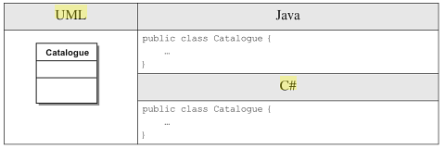
Class
Chaque classe UML devient un fichier .cs (C#) ou .java (Java), mais le stockage peut être différent si le concepteur le souhaite.

Slide 3
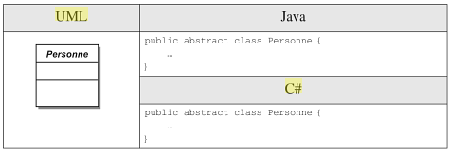
Class abstraite
Une classe abstraite est simplement une classe qui ne s’instancie pas directement mais qui représente une pure abstraction afin de factoriser des propriétés. Elle se note italique.

Slide 4
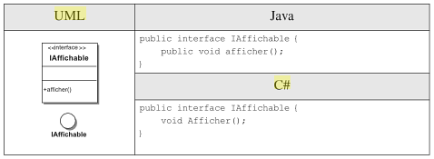
Interface
L’interface peut être représenté en UML différemment

Slide 5
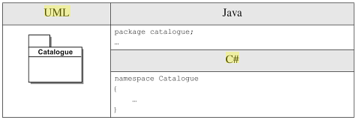
Package
Le package représente un regroupement de classe.

Slide 6
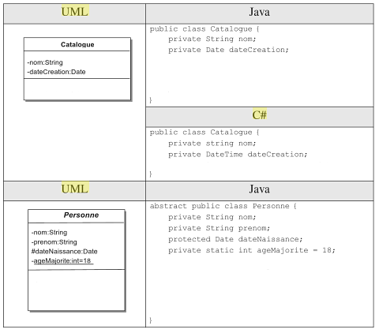
Attribut
Les attributs deviennent des variables en C#. Leur type sont soient des types primitifs (int ,string), soit des classes (DateTime , String).
Il faut ne pas oublier d’ajouter le package nécessaire afin que la définition du type ou de la Classe soit connue. La class ArrayList nécessite d’ajouter le package System.Collections.

Slide 7
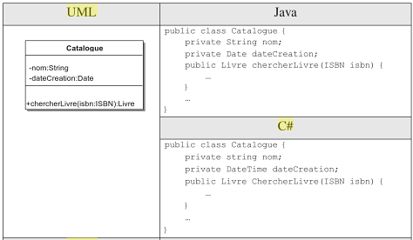
OPERATIONS
Les opérations deviennent des méthodes en Java et C#.
Leur visibilité est définie avec la même convention que les attributs.
Les opérations de classes deviennent des méthodes statiques. Les opérations abstraites (en italique) se traduisent par le mot clé abstract.

Slide 8
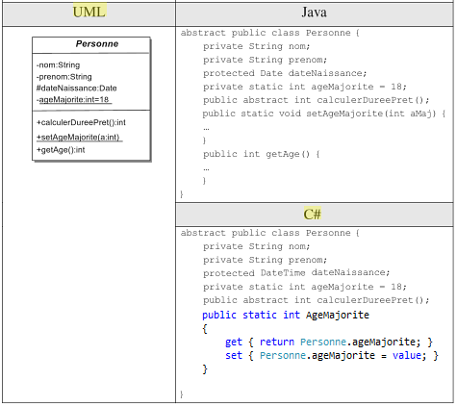
OPERATIONS

Slide 9
OPERATIONS
Un attribut est accessible par l’intermédiaire d’une opération particulière, les accesseurs et modifieurs.
On appelle ces accesseurs et modifieurs, Propriété en C#. La propriété a le même nom que l’attribut avec une majuscule.

Slide 10
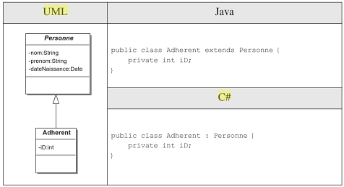
Héritage
Afin de préciser de qui hérite une classe, on spécifie le nom du père à côté de la classe fille.

Slide 11
Réalisation
Une classe UML peut réaliser plusieurs interfaces ou classes. Mais en C#, l’héritage multiple est interdit alors que la réalisation de multiple interface est autorisée.

Slide 12
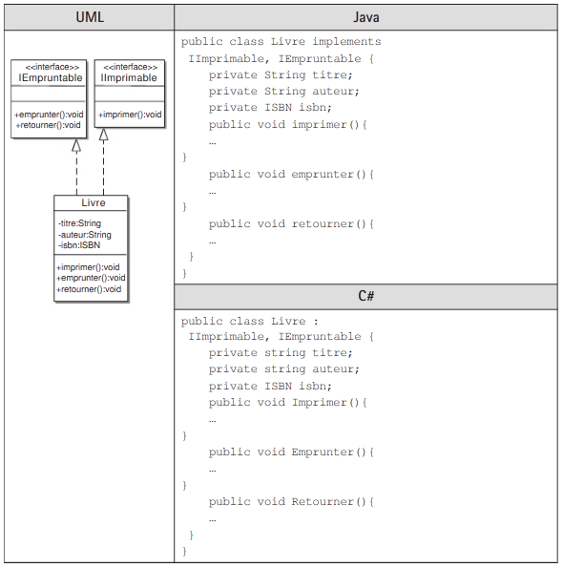
Réalisation

Slide 13
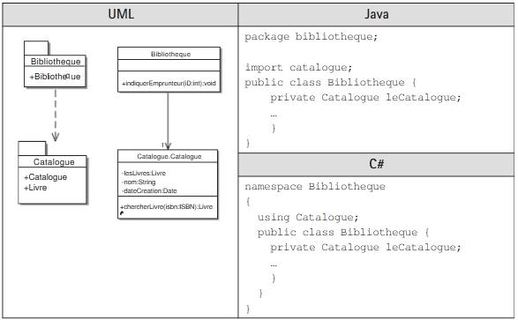
Dépendance
La dépendance est un concept très général en UML. Une dépendance entre une classe A et une classe B existe par exemple si A possède une méthode prenant comme paramètre une référence sur une instance de B, ou si A utilise une opération de classe de B. Il n’existe pas de mot-clé correspondant en Java ou en C#.

Slide 14
Association
Les associations navigables se traduisent en code en prenant compte de la multiplicité de l’extrémité concernée, mais également l’existence d’une contrainte {ordered} ou d’un qualiﬁcatif.
Une association navigable avec une multiplicité 1 se traduit par une variable d’instance , tout comme un attribut, mais avec un type référence vers une instance de classe du modèle au lieu d’un type simple.
Une multiplicité « * » va se traduire par un attribut de type collection de références d’objets au lieu d’une simple référence sur un objet. La difficulté consiste à choisir la bonne collection parmi toutes les collections C#.

Slide 15
Association
En C#, on va utiliser:
List<T> en général
SortedSet<T> si vous devez respecter un ordre et récupérer les objets à partir d’un indice entier
Dictionary<Tkey,TValue> si vous souhaitez récupérer les objets à partir d’une clé arbitraire.
Mais on peut également utiliser ArrayList et toutes les autres collections.

Slide 16
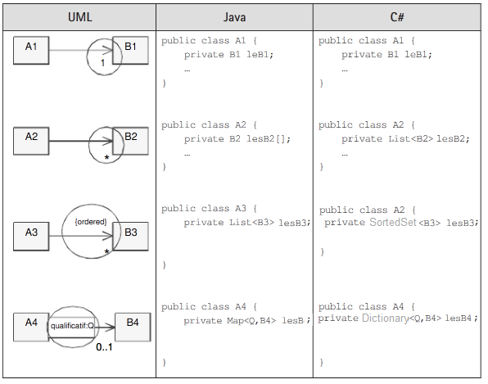
Association

Slide 17
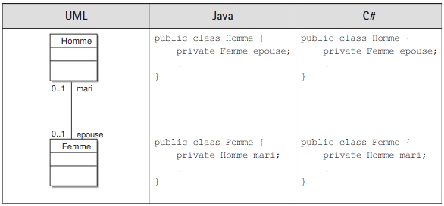
association bidirectionnelle
Elle se traduit simplement par une paire de références, une dans chaque classe impliquée dans l’association. Les noms des rôles aux extrémités d’une association servent à nommer les variables de type référence.

Slide 18
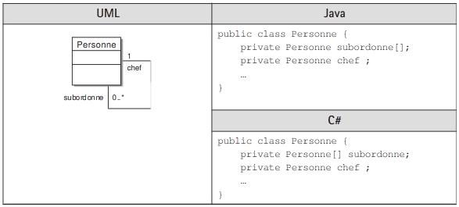
association réflexive
Elle se traduit simplement par une référence sur un objet de la même classe.

Slide 19
AGRÉGATION ET COMPOSITION
L’agrégation est un cas particulier d’association non symétrique exprimant une relation de contenance. L’association peut être nommée « contient », « est composé de».
Le codage des agrégations n’est pas fondamentalement différent de celle des associations simples. La seule contrainte est qu’une association ne peut contenir de marque d’agrégation qu’à l’une de ses extrémités.
Une composition est une agrégation plus forte impliquant que :
une partie ne peut appartenir qu’à un seul composite (agrégation non partagée) ;
la destruction du composite entraîne la destruction de toutes ses parties (le composite est responsable du cycle de vie des parties).

Slide 20
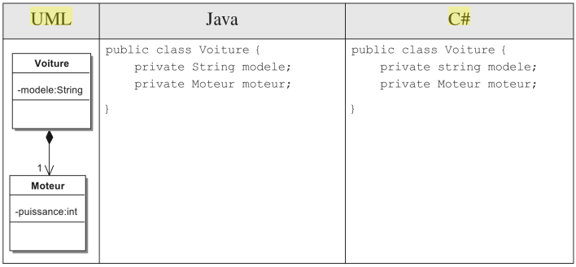
AGRÉGATION ET COMPOSITION
Les classes imbriquées peuvent permettre de traduire la composition.

Slide 21
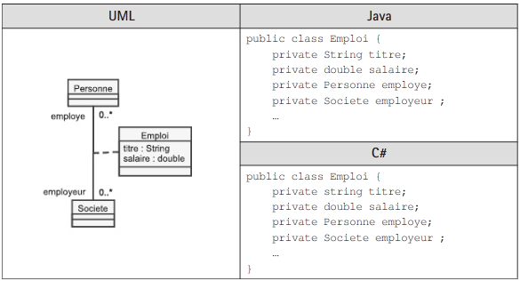
Classe d’association
Il s’agit d’une association promue au rang de classe. Elle possède tout à la fois les caractéristiques d’une association et d’une classe et peut donc porter des attributs.

